Slide 1
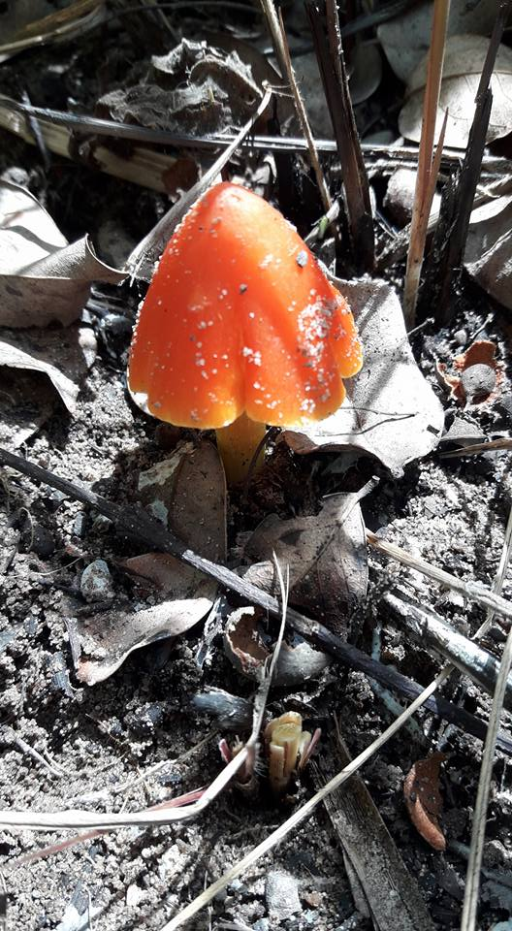
มาทำความรู้จักกับ
เห็ดปากนกแก้ว

Slide 2
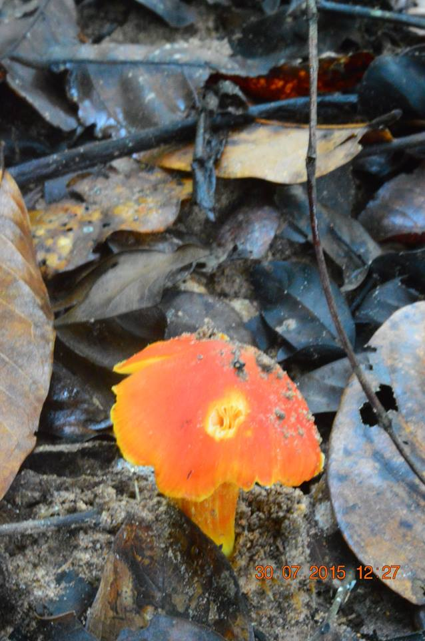
เห็ดปากนกแก้ว
ชื่อวิทยาศาสตร์: Hygrocybe conica (Scop.) P. Kumm.
ชื่ออื่น เห็ดหมวกแม่มด
การใช้ประโยชน์: รับประทานได้

Slide 3
เห็ดปากนกแก้ว เป็นเห็ดไมคอร์ไรซ่าที่หลายคนไม่คุ้น อาศัยรอบรากไม้ได้หลายชนิด ในบ้านเราชอบออกใต้สวนยางพารา รสชาติเห็ดชนิดนี้อร่อยมากๆ
สำหรับเห็ดปากนกแก้วจะขึ้นในพื้นทีชื้น
และจะออกช่วงต้นเดือนพฤษภาคม ซึ่งเข้าสู่ฤดูฝน ส่วนมากจะขึ้นตามสวนยางพาราและป่ายูคาลิปตัน

Slide 4
ลักษณะทางสัณฐาน :
หมวกเห็ด เส้นผ่าศูนย์กลาง 48-64 มิลลิเมตร ยอดเป็นตุ่มหรือกรวยมียอดแหลม รู้สึกเหนียวๆ เมื่อสัมผัส หมวกเป็นลอนไม่สม่ำเสมอ สีแดงถึงส้ม ผิวด้านบนเรียบ คล้ายเส้นไหม เมื่อช้ำค่อยๆ เปลี่ยนเป็นสีดำ ขอบหมวกเมื่อผ่าครึ่งตรง ขอบหมวกเมื่อมองจากด้านบนแตกเป็นแฉก ผิวขอบหมวกเรียบเป็นลอนไม่สม่ำเสมอ
ขอบคุณภาพ จากกลุ่มเพาะเลี้ยงเห็ดปลวก

Slide 5
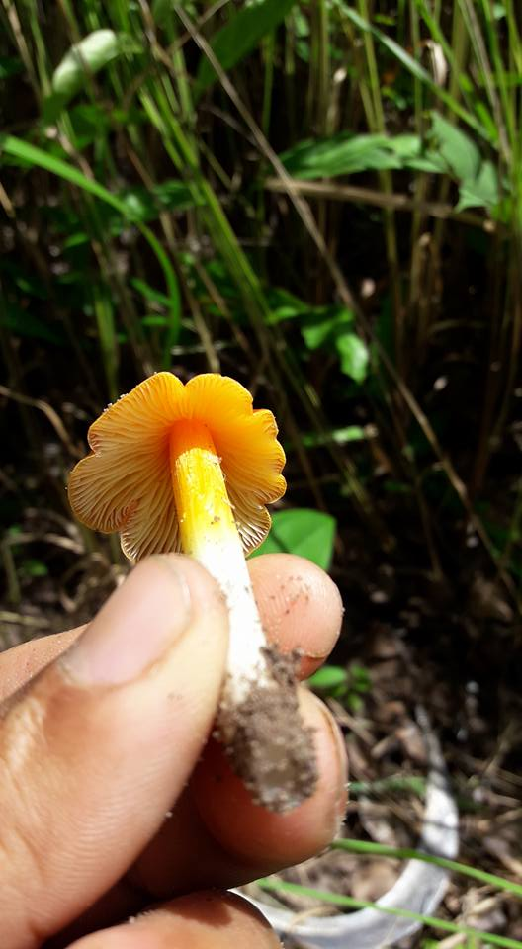
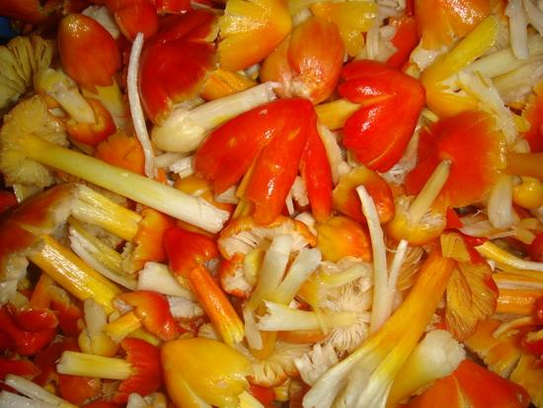
ครีบ ยาว 24-32 มิลลิเมตร สีปกติสีเหลืองอ่อน สีเมื่อช้ำค่อยๆ เปลี่ยนเป็นสีดำ เรียงห่างแบบมีครีบย่อย ครีบไม่ติดก้าน ขอบครีบเรียบ ความกว้างของครีบ 6-9 มิลลิเมตร ขอบครีบเมื่อมองจากด้านหน้าเสมอกัน
ขอบคุณภาพ จากกลุ่มเพาะเลี้ยงเห็ดปลวก

Slide 6
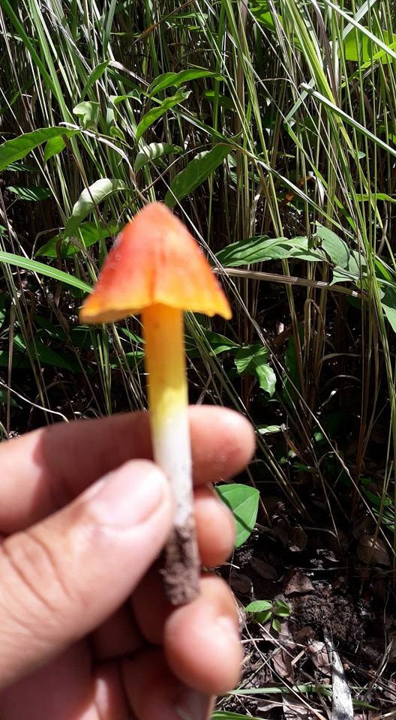
ก้าน ทรงกระบอก ยาว 76-83 มิลลิเมตร เส้นผ่าศูนย์กลาง 6-8 มิลลิเมตร สีเหลือง ติดตรงกลางหมวก ผิวเรียบ เนื้อในก้านกลวง
วงแหวน ไม่มี
กระเปาะหุ้มโคน ไม่มี
ขอบคุณภาพ จากกลุ่มเพาะเลี้ยงเห็ดปลวก

Slide 7
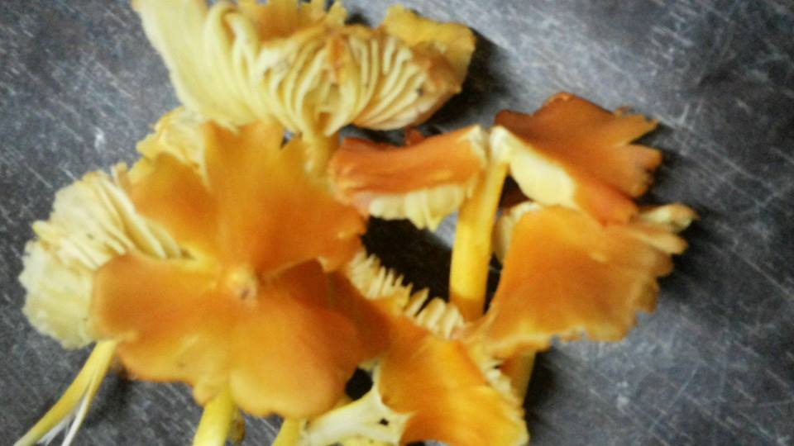
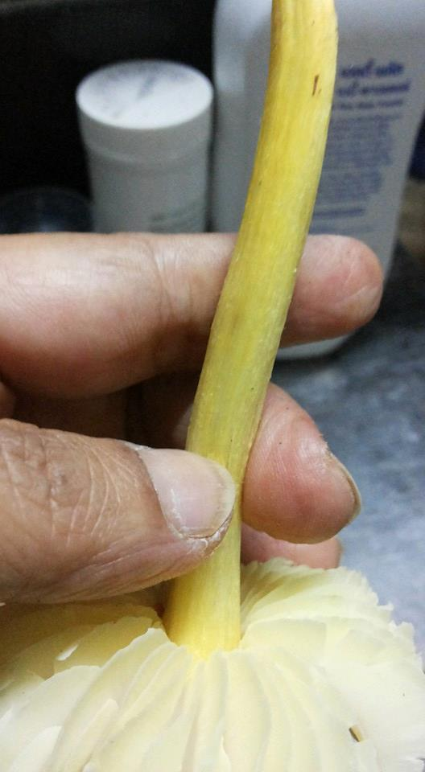
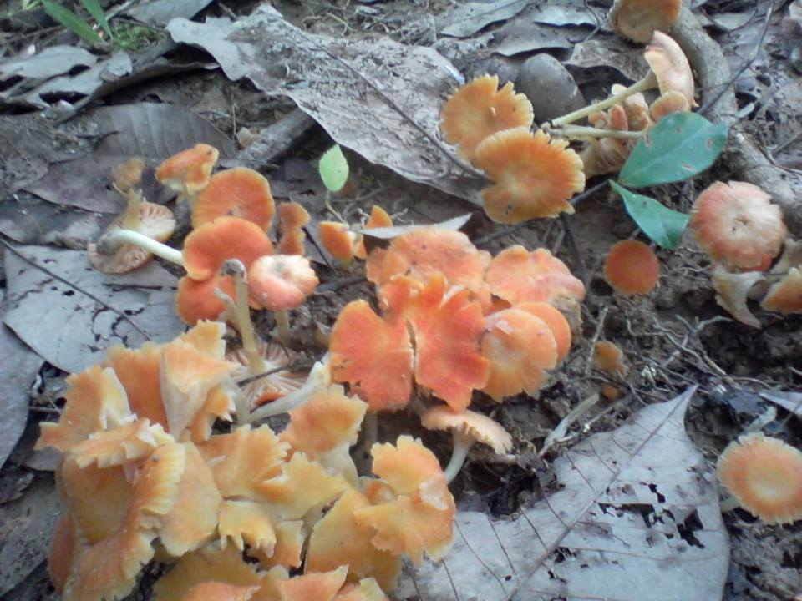
เห็ดพิษที่คล้ายเห็ดปากนกแก้ว ต้องใช้ความระมัดระวังในการเก็บ
ขอบคุณภาพ จากกลุ่มเพาะเลี้ยงเห็ดปลวก

Slide 8
แหล่งค้นคว้าข้อมูล
http://research.yru.ac.th/bry/gallery_view.php?gallery_id=74
พิพิธภัณฑ์เสมือนเส้นทางศึกษาธรรมชาติหุบเขาลำพญา
http://region7.prd.go.th/ewt_news.php?nid=59105
ภาพถ่ายจากกลุ่มเพาะเลี้ยงเห็ดปลวก

Slide 9
เห็ดปากนกแก้ว
เป็นเห็ดไมคอร์ไรซา
มีรสชาติอร่อย

Slide 10
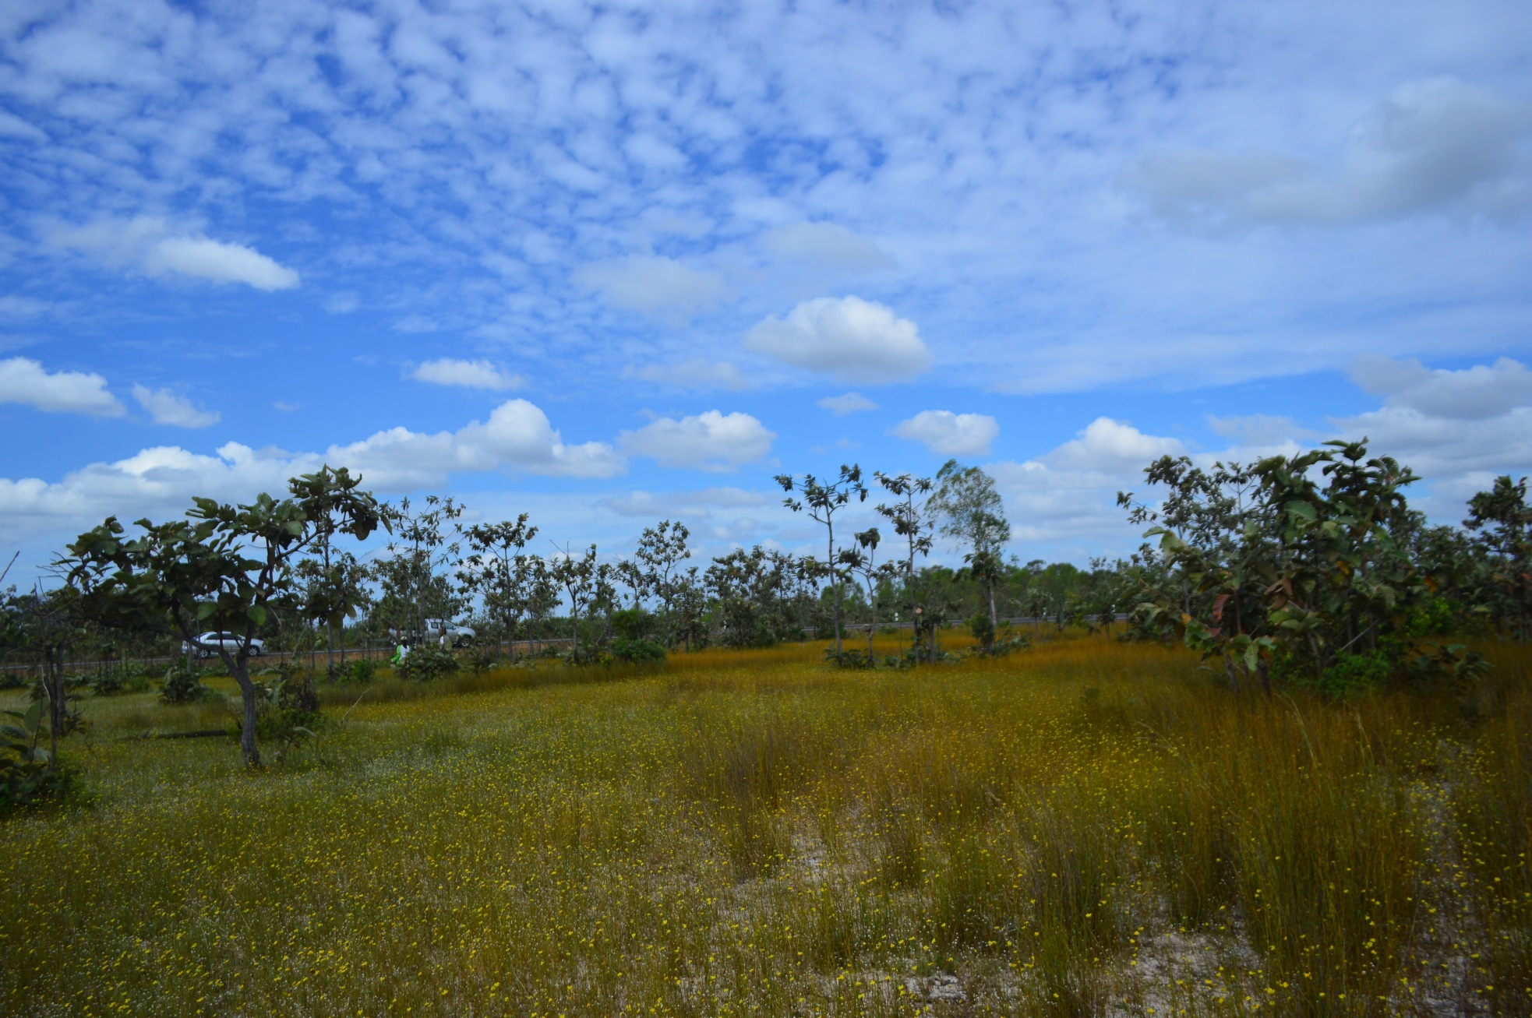
ขอบคุณคะ
ไว้ติดตามชมชุดต่อไป

